Slide 1
CSS-미디어쿼리

Slide 2
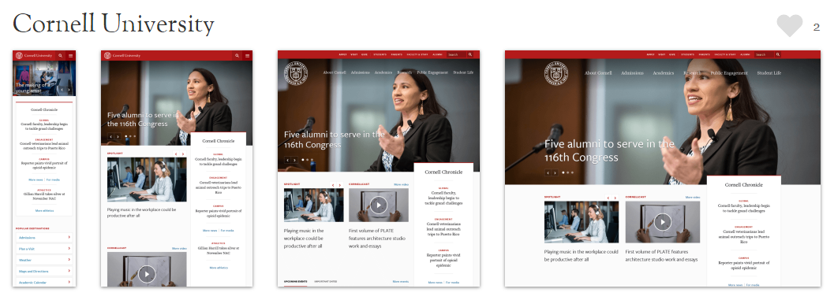
미디어쿼리를 사용한 사이트
https://mediaqueri.es/

Slide 3
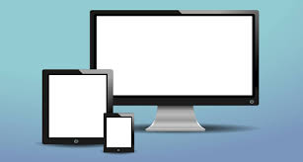
미디어 쿼리를 사용하는 이유
웹 사이트의 내용을 그대로 유지하면서 다양한 화면 크기에 맞게 웹 사이트를 표시하는 방법
다양한 화면크기의 모바일 기기들이 계속 쏟아져 나오는데 그 때 마다 그 크기에 맞춘 사이트를 별도로 제작하는 것은 비효율적
화면의 크기에 ‘반응＇해 화면 요소들을 자동으로 바꾸어 사이트를 구현하는 것 : 반응형 웹 디자인

Slide 4
뷰포트(viewport)
뷰포트 : 실제내용이 표시되는 영역
PC화면과 모바일 화면의 픽셀 표시 방법이 다르기 때문에 모바일 화면에서 의도한 대로 표시되지 않음
뷰 포트를 지정하면 기기 화면에 맞춰 확대/축소해서 내용 표시
일반적인 사용법 : 뷰포트의 너비를 스마트폰 화면 너비에 맞추고 초기화면 배율을 1로 지적
<meta name="viewport" content="width=device-width, initial-scale=1.0">

Slide 5
함께 많이 쓰는 단위
%(퍼센트)
calc(50% - 10px)는 전체 디바이스 넓이의 50% 에서 10px 만큼을 뺀 값을 출력할 수 있습니다.
vw / vh
vw : 뷰포트를 기준으로 한 width(너비)의 단위입니다 . "1vw는 1%"로 계산
vh : 뷰포트를 기준으로 한 height(height)의 단위입니다 . "1vh는 1%"로 계산

Slide 6
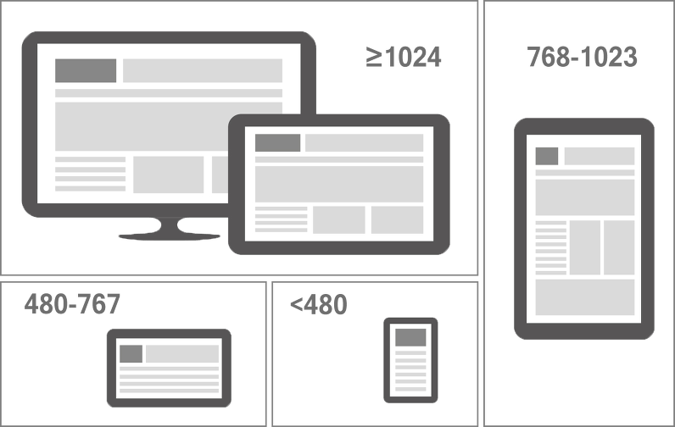
미디어 쿼리 분기점 (4개)
낮은 해상도의 PC, 태블릿 가로 : ~1024px
테블릿 가로 : 768px ~ 1023px
모바일 가로, 태블릿 : 480px ~ 767px
모바일 : ~ 480px

Slide 7
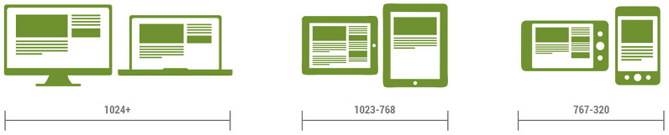
미디어 쿼리 분기점 (3개)
pc : 1024px ~
테블릿 가로, 태블릿 세로 : 768px ~ 1023px
모바일 가로, 모바일 세로 : ~ 768px

Slide 8
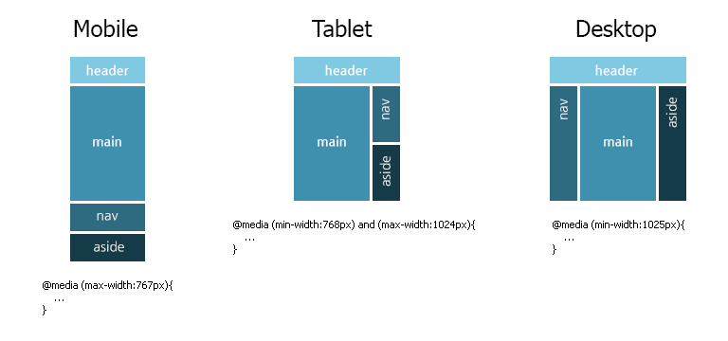
각 화면마다 자주 보이는 레이아웃

Slide 9
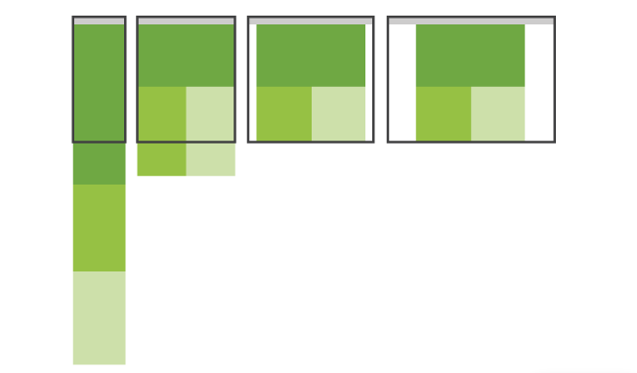
미디어 쿼리 분기점 레이아웃(2개) 실습

Slide 10
QnA

